Slide 1
Оконные функции
Оконная функция выполняет вычисления для набора строк, некоторым образом связанных с текущей строкой. Её действие можно сравнить с вычислением, производимым агрегатной функцией. Однако с оконными функциями строки не группируются в одну выходную строку, что имеет место с обычными, не оконными, агрегатными функциями. Вместо этого, эти строки остаются отдельными сущностями. Внутри же, оконная функция, как и агрегатная, может обращаться не только к текущей строке результата запроса.

Slide 2
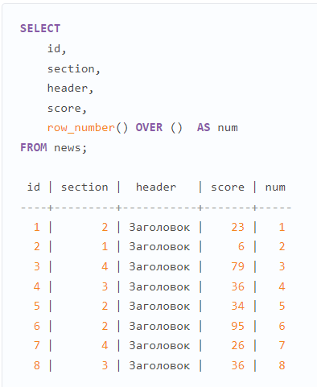
Каждый раз, когда вы видите синтаксис OVER (...), можете быть уверены — запрос использует оконные функции.
функция OVER окно
в этом селекте к обычным полям id, header и score просто добавится нумерация строк

Slide 3
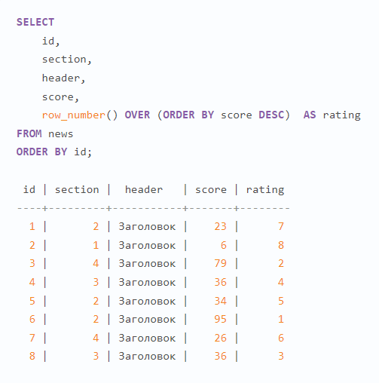
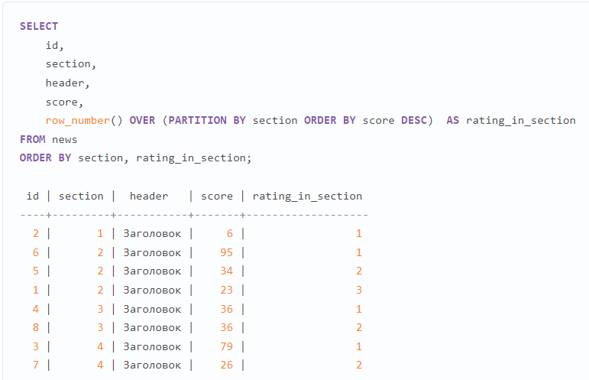
В оконное выражение можно добавить ORDER BY, тогда можно изменить порядок обработки.
В оконное выражение можно добавить слово PARTITION BY [expression], например row_number() OVER (PARTITION BY section), тогда подсчет будет идти в каждой группе отдельно:

Slide 4

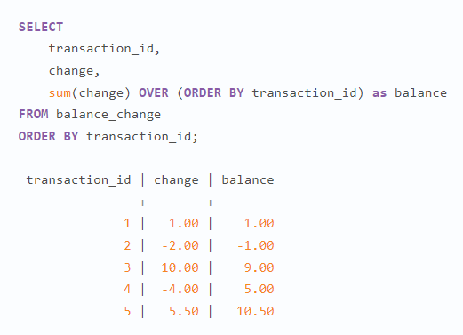
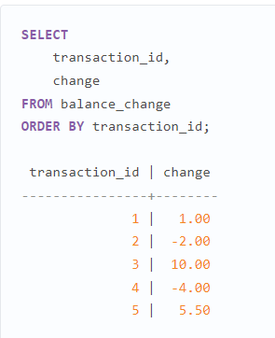
В качестве функции можно использовать, так сказать, истинные оконные функции из мануала — это row_number(), rank(), lead() и т.д., а можно использовать функции-агрегаты, такие как: sum(), count() и т.д. Так вот, это важно, агрегатные функции работают слегка по-другому: если не задан ORDER BY в окне, идет подсчет по всей партиции один раз, и результат пишется во все строки (одинаков для всех строк партиции). Если же ORDER BY задан, то подсчет в каждой строке идет от начала партиции до этой строки.
и мы хотим узнать заодно, как менялся остаток на балансе при этом:
Например, у нас есть некая (сферическая в вакууме) таблица пополнений балансов.
Т.е. для каждой строки идет подсчет в отдельном фрейме. В данном случае фрейм — это набор строк от начала до текущей строки (если было бы PARTITION BY, то от начала партиции).

Slide 5
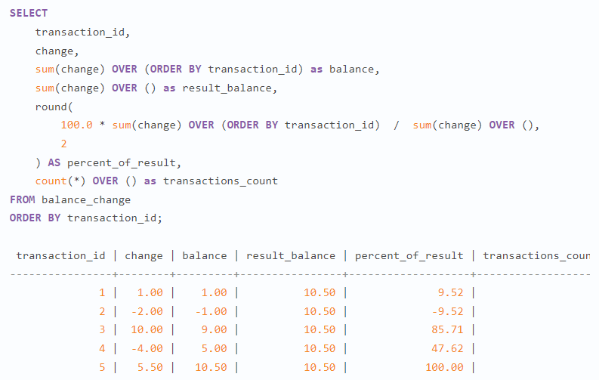
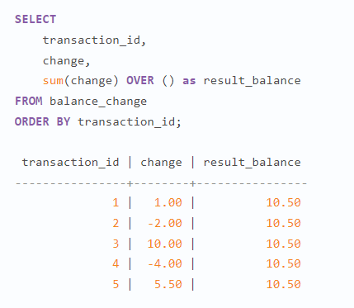
Если же мы для агрегатной фунции sum не будем использовать ORDER BY в окне, тогда мы просто посчитаем общую сумму и покажем её во всех строках. Т.е. фреймом для каждой из строк будет весь набор строк от начала до конца партиции.
Оконные функции можно использовать сразу по несколько штук
Вот такая особенность агрегатных функций, если их использовать как оконные.

Slide 6
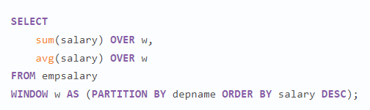
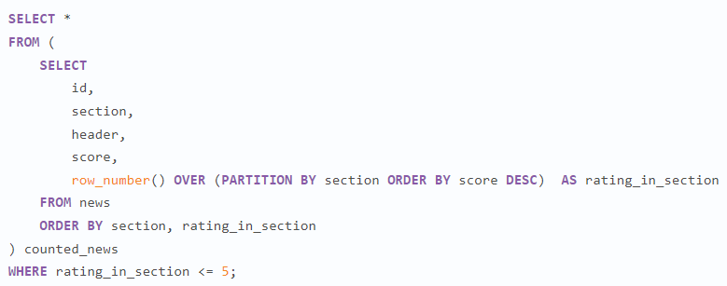
Если у вас много одинаковых выражений после OVER, то можно дать им имя и вынести отдельно с ключевым словом WINDOW, чтобы избежать дублирования кода.
Результат работы оконной функции невозможно отфильтровать в запросе с помощью WHERE, потому что оконные фунции выполняются после всей фильтрации и группировки, т.е. с тем, что получилось. Поэтому чтобы выбрать, например, топ 5 новостей в каждой группе, надо использовать подзапрос:
Здесь w после слова OVER идет без уже скобок.

Slide 7
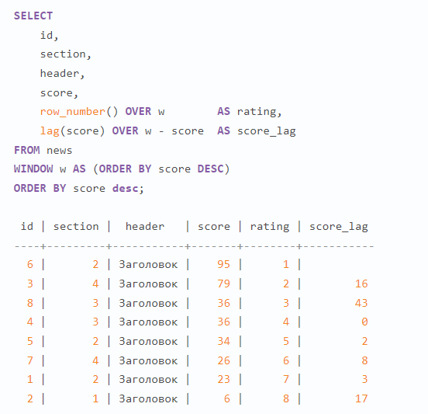
Помимо row_number() есть несколько других функций. Например lag, которая ищет строку перед последней строкой фрейма. К примеру мы можем найти насколько очков новость отстает от предыдущей в рейтинге:

